Slide 1
https://www.ypppt.com/
基隆市立中山高級中學
110學年度第2學期
兒童權利公約宣導(國中)

Slide 2
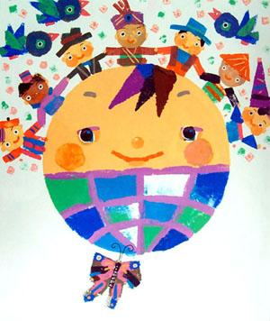
好好愛我:一起來認識兒童權利公約 Let us learn this "Convention on the Rights of the Child" all together!

Slide 3
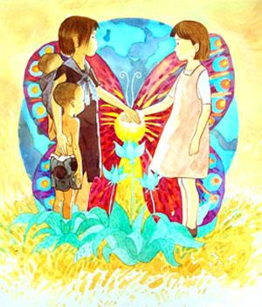
我們要有同情心，
在世界各地也有很多窮困的和可憐的小孩，
他們在心中呼喊著「救救我」，
我們必須要共同努力去幫助他們。 With sympathy, there are plenty of poor kids all over the world. They wail “Save me” in their heart. We have to make concerted efforts to help them.

Slide 4
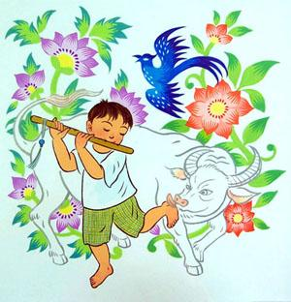
我們有活下去的權利。
我們也絕對不應該受苦，
所以，無論什麼時候，
凡是能夠讓我們健康活潑成長的，我們都需要。 Concerning our life and growth we have the right to live. We should never suffer. So whenever it is, we need everything to help us grow healthily and actively.

Slide 5
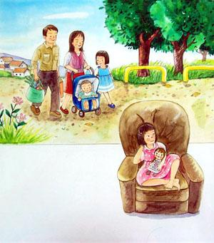
我們小朋友們都不願意和爸爸媽媽分開。
不過有時候和爸爸或媽媽，
或兩者分開，對我們比較好。
這時最好用法律來做決定。 Hope to live with Dad and Mom, we kids are not willing to be separated from our dads and moms. But sometimes it is better for us to live separately from either or both of them. In that case, we had better resort to laws.

Slide 6
我們小孩子，想將自己的一些想法和感覺，
傳達給其他人知道時，
可以用任何方法來表達。 Express our opinions in various ways, we can use any way to express our thoughts and feelings to others whenever we want to.

Slide 7
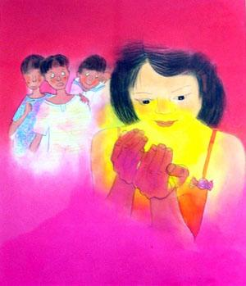
我們自己的私事和家人的生活，或居住的家，
我們的信件和電話的內容，
絕對不容許別人隨便偷看，隨便偷聽，
這樣會讓我們的自尊受到傷害。 Keep our secrets, our privacy, our family’s life, our living place, our mail or telephone conversations are never allowed to be peeped or overheard; otherwise, our dignity will be harmed.

Slide 8
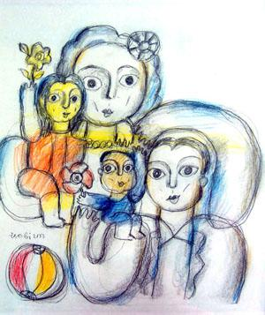
世界上所有的父母親，
都有共同養育孩子的責任。
所以爸爸媽媽或是代替他們的人，
必須要負起養育孩子，使他們成長的責任。 Parents should take the responsibility for raising their children. All the parents around the world have the responsibility to bring their children up. Therefore, parents or legal guardians have to assume this responsibility and make them grow up.

Slide 9
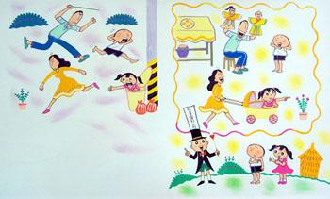
我們不能夠被丟棄。也不能夠被迫做事。
如果爸爸媽媽或代替他們的人，對待我們非常殘酷，國家一定要制定法律，或採取其他各種手段，
防止類似這種事情的發生。 Protect children against parents maltreatment and desertion, we cannot be discarded and forced to anything. If Dad, Mom or any legal guardians are cruel to us, our government must enact the laws or adopt other measures to prevent this.

Slide 10
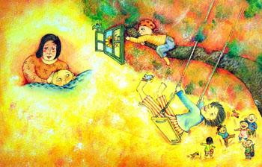
即使我們的身心有任何缺陷，
也應該和沒有缺陷的人一樣，
可以過快樂的生活。
因為大家同樣都是人。
因此國家應該承認這是理所當然的事。 Make mentally or physically disabled children lead a happy Life. Even though we are mentally or physically disabled, we are supposed to lead a happy life as the normal persons because all of us are human beings. Therefore, our country should talk this for granted.

Slide 11
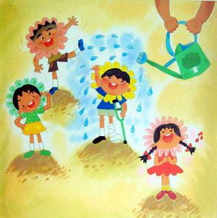
為了讓我們能夠很健康、很快樂地生活，
我們可以要求國家提供最佳的服務。
尤其是在生病的時候，
應該可以馬上獲得治療。
受傷的時候，
也可以得到復健的服務。 The service for children disease and health. To ensure us a happy and healthy life, we can ask our government to offer us the best service. Especially, when we are sick, we should get medical treatment immediately; when we are injured, we can get rehabilitation as well.

Slide 12
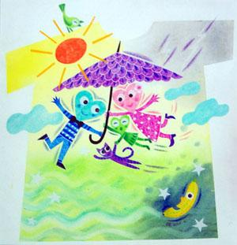
我們的父母和代替他們的人，
要負起養育我們的責任。
為達成這個任務，
國家應該盡力幫助父母親們。
也就是在食物、住家以及衣著各方面，
要提供必要的協助。 The offering of necessities, such as food ,shelter and clothing, our parents and surrogate parents should take the responsibility to bring us up. In order to achieve this mission, our government should try her best to help parents; that is, to provide necessary assistance in food, housing and clothing.

Slide 13
臉型和體形的特徵不一樣的少數民族，
或信仰不一樣的神的人們，
講不一樣的語言的少數民族和原住民，
要有保持自己固有的文化，
信仰自己所相信的神明，
並使用自己語言的權利，這是非常重要的事。 Special care for minorities and aboriginals minorities having varied faces and physical characteristics, people having different religion and belief in their gods and aboriginals speaking different languages have the right to keep their gods and aboriginals speaking different languages have the right to keep their own culture, their belief in their god sand their mother languages.

Slide 14
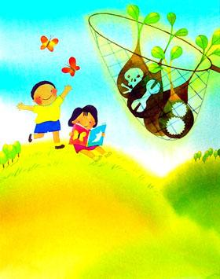
我們小朋友在身體不舒服或疲倦時，
當然可以得到休息。
在閒暇的時候，
我們可以玩適合我們年齡的遊戲，
或和大家一起作各種休閒的活動，
也可以讀書、畫圖，製作各種東西，
或從事體育活動。 Playing games and cultural activities when feeling bad or tired, we can take a rest for certain. At our leisure, we can play games suitable for our ages or take part in recreational activities with others. Besides, we can study, paint, craft or participate in physical activities.

Slide 15
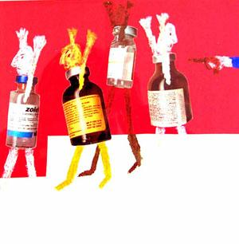
為了保護我們不致捲入非法製造、
販賣和使用麻醉藥品，
或為了生活而不得不去販賣這些藥品，
國家要制定新的法律，
教導大家了解麻醉藥品的可怕。 Protect us from the harm of narcotic drugs. In order to protect us from getting involved in drug production, trafficking and abuse and from dealing drugs for earning a living, our government should make new laws to help everyone realize how terrible the drugs are.

Slide 16
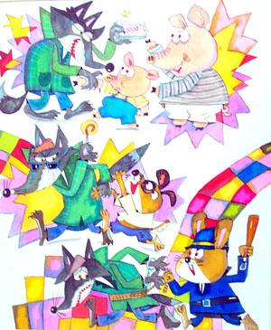
我們不能成為大人性交易的工具，
或成為性壓搾的對象。
為了保護我們不致遭受這些傷害，國家應該採取包括國內或國際之間的適當措施。 Not to be taken as the tool for sex, we cannot become the tools for sex or the objects of sexual exploitation. In order to protect us from this harm, our government should take all the appropriately national and international measures at home or between countries.

Slide 17
不論是由於什麼目的，
利用什麼樣的形式誘拐小孩子，
或把小朋友當作商品來買賣，
或和其他東西作交換，
都是非常惡劣的事。
因此，國家應該採取一切適當的方法，
防止此類事情的發生。 We hate be kidnapped or traded as products, no matter what purposes they have and no matter what ways they adopt, its lousy to kidnap children and trade them as products or to exchange them for other things. Therefore, our government should take all the proper means to prevent it form happening.

Slide 18
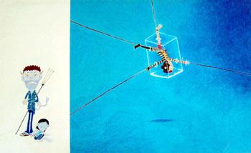
不可以用踢、打等可怕的方式，
強迫我們要承認做了不對的事。
不可以用不法的手段，任意剝奪我們的自由，或是把我們監禁起來。
遭到逮捕、監禁的小孩，也應依照人道尊嚴，以及符合年齡的需要獲得適當的處置。 Our freedom should not be deprived, nor shall we be tortured. Do not compel us to confess our mistakes by kicking or hitting us. Do not take our freedom away or imprison us by illegal measures. The children arrested or imprisoned should be treated in accordance with humanity and their age.

Slide 19
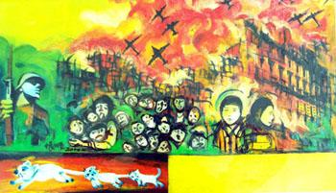
如果發生戰爭，
應該要依照國際人道法的規定，保護我們小孩子。
國家要採取一切措施，
不要讓十五歲以下的小孩參與戰爭。
如果必須讓十五歲到未滿十八歲的兒童當兵時。應盡量從年齡最大的優先徵召。 Protect us first when there is a War. If there is a war, we should be protected according to the regulation of International Humanitarian Laws. Our government has to manage to free the children under fifteen from the war. If it becomes a must to make the children under eighteen and above fifteen to do military service, try to enroll the oldest first.

Slide 20
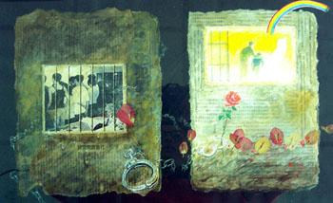
如果我們小孩子被認定為違反法律，
經判決認為犯罪時，
也要尊重兒童尊嚴的方式處理。 What if children commit crimes. If we children are accused of breaking the laws and thus are convicted, our dignity should also be respected.

Slide 21
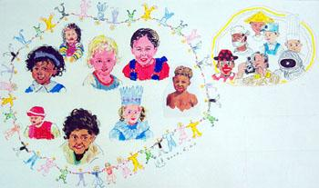
一起來認識兒童權利公約 Let us learn this "Convention on the Rights of the Child" all together!
好好愛自己，
也要好好愛每個人喔!

Slide 22
(一) 權利基本認識
（ ）124、誰應該認識兒童權利公約？
（Ａ）學生。
（Ｂ）老師。
（Ｃ）家長。
（Ｄ）以上皆是。
（ ）125、下列哪一個是我們應該享有的權利？
（Ａ）生存及發展權。
（Ｂ）受保護權。
（Ｃ）意見表達及參與權。
（Ｄ）以上皆是。
（ ）126、下列哪個對兒童權利的描述是正確的？
（Ａ）兒童權利保障的對象限於小學生。
（Ｂ）兒童權利保障的對象限於國中生及小學生。
（Ｃ）兒童權利保障的對象是所有未滿18歲的人。
（Ｄ）兒童權利保障的對象是所有沒有結婚的人。

Slide 23
(一) 權利基本認識
（ ）127、下列人物中，誰受到兒童權利公約的保障？
（Ａ）難民兒童。
（Ｂ）英國喬治小王子。
（Ｃ）台灣Youtuber妞妞（Nyonyo）。
（Ｄ）以上皆是。
（ ）128、下列那些人是兒童權利公約保護的對象？
（Ａ）被虐待的小孩。
（Ｂ）炫富的小孩。
（Ｃ）偷東西的小孩。
（Ｄ）以上皆是。
（ ）129、兒童權利公約的保障對象？
（Ａ）未滿6歲。
（Ｂ）未滿12歲。
（Ｃ）未滿18歲
（Ｄ）18歲以上。
（ ）130、我國於2014年11月20日起施行有關兒童的人權公約叫作？
（Ａ）兒童權益公約。
（Ｂ）兒童權利公約。
（Ｃ）學生權利公約。
（Ｄ）學生人權公約。

Slide 24
(一) 權利基本認識
（ ）131、世界兒童日是哪一天？（得分小提醒，不是4月4日）
（Ａ）4月4日。
（Ｂ）11月20日。
（Ｃ）12月10日。
（Ｄ）12月25日。
（ ）132、兒童權利公約的英文為（Convention on the Rights of the Child），一般如何簡稱？
（Ａ）CRPD。
（Ｂ）CEDAW。
（Ｃ）CRC。
（Ｄ）CITES。
（ ）133、為了推展兒童權利公約，臺灣特別由立法院通過《兒童權利公約施行法》，以下哪一個選項是錯的？
（Ａ）使公約相關權利之規定，具有國內法律的效力。
（Ｂ）政府應建立兒童及少年權利報告制度。
（Ｃ）行政院應成立兒童及少年福利與權益推動小組。
（Ｄ）中央政府應定期向聯合國提交執行報告。
（ ）134、在台灣的我們受到下列哪些人權公約的保障？
（Ａ）兒童權利公約。
（Ｂ）消除對婦女一切形式歧視公約。
（Ｃ）身心障礙者權利公約。
（Ｄ）以上皆是。

Slide 25
(一) 權利基本認識
（ ）135、聯合國兒童權利公約是由誰制訂？
（Ａ）聯合國會員國。
（Ｂ）聯合國兒童基金會。
（Ｃ）聯合國秘書長。
（Ｄ）聯合國常任理事國。
（ ）136、下列關於兒童權利公約的敘述，何者是錯的？
（Ａ）每個國家應當依照自身經濟發展的狀況，提供小孩最大程度的保障。
（Ｂ）當小孩因為特殊情況無法住在家裡，國家應提供合適的措施安置小孩，讓小孩能夠得到合適的照顧。
（Ｃ）只要父母覺得自己沒有能力照顧小孩，就可以把小孩安置起來。
（Ｄ）當小孩與父母（或其他重要的家人）分開居住在不同地方，除非彼此聯絡會危害小孩身心健康，不然應當盡可能確保他們定期保持聯絡。
（ ）137、根據兒童權利公約，未滿幾歲的人不應直接參加戰鬥行為？
（Ａ）18歲。
（Ｂ）17歲。
（Ｃ）15歲。
（Ｄ）13歲。

Slide 26
(二) 禁止歧視
（ ）143、以下哪一項是兒童權利公約禁止的？
（Ａ）種族歧視。
（Ｂ）性別傾向歧視。
（Ｃ）宗教歧視。
（Ｄ）以上皆是。
（ ）144、下列有關禁止歧視原則的敘述，何者錯誤？
（Ａ）禁止歧視原則，是要求國家確保我們享受公約權利時不受歧視，公
約沒有提到的事項不屬保障範圍。
（Ｂ）國家得營造多元包容性的環境，以消除任何形式之歧視。
（Ｃ）禁止歧視所有的兒童，連非法居留在台灣的兒童也應該被保護。
（Ｄ）為確保兒童不受歧視，國家有義務透過教育的方式，改變社會傳統上對於特定族群的偏見。
（ ）145、以下何者屬兒童權利公約第２條「其他身分地位」指涉之範圍？
（Ａ）性別傾向。
（Ｂ）特殊疾病。
（Ｃ）青少年。
（Ｄ）以上皆是。

Slide 27
(二) 禁止歧視
（ ）146、如果學校有少數族群的兒童，哪種情形是正確的？
（Ａ）為協助他們融入學校環境，不要因為跟我們不一樣而被歧視或霸凌，請他們
不要穿戴傳統服飾。
（Ｂ）國家有義務提供他們需要的資源及服務，並且在制定政策時，要聽取並採納
他們的意見。
（Ｃ）國家制定影響少數族群兒童的政策時，原則上應開放兒童參與，但若是他們
的傳統不允許，應尊重傳統，不要讓少數族群兒童參與。
（Ｄ）在邀請少數族群兒童參與決策時，為了怕誤解他們的意見，可以要求他們使
用統一的官方語言表達意見。
（ ）147、以下哪一種敘述是錯誤的？
（Ａ）為了給身心障礙兒童更完善的照顧，應該將他們與其他學童分開，全部集中
在特定學校上學。
（Ｂ）身心障礙兒童經常遭遇歧視，國家需要採取措施解決這些問題。
（Ｃ）部分身心障礙兒童會面臨雙重或多重歧視的問題，例如：處於經濟弱勢的身
心障礙女童、居住偏鄉地區的身心障礙兒童等，國家需要針對這些兒童提供
特別照護。
（Ｄ）身心障礙兒童大部分都是他們的父母在照顧，但國家應該依照兒童及父母的
需求，提供必要的協助。
（ ）148、下列何者不是禁止歧視、促進平等應該採取的措施？
（Ａ）經由數據統計、資料蒐集瞭解各族群兒童享受公約權利的狀況。
（Ｂ）對有兒童的家庭，不論其經濟狀況，給予全面相同的補助津貼。
（Ｃ）為增加偏遠地區兒童的就學率，提供交通方面的服務。
（Ｄ）為了讓中低收入家庭的兒童不會因為經濟因素而影響就學或是不來上學，政
府應該提供補助。

Slide 28
(二) 禁止歧視
（ ）149、以下有關受教權與禁止歧視原則的敘述，何者錯誤？
（Ａ）為了讓每個人都能上學，公立學校應該免收或是降低學雜費，但私
立學校政府不應該干涉。
（Ｂ）中輟學生中，若有特定族群兒童佔比較高的比例，應該探討是不是
因為歧視問題引起。
（Ｃ）為增加偏遠地區兒童的就學率，應該提供交通方面的服務，或以其
他形式幫助他們就學。
（Ｄ）政府需兼顧身心障礙兒童的特殊需求，讓他們可以在學校和其他兒
童共同成長。
（ ）150、身心障礙兒童有和一般兒童受到均等教育的權利，這和下列哪一項兒童權利有關？
（Ａ）教育權
（Ｂ）禁止歧視
（Ｃ）生存及發展權
（Ｄ）以上皆是
（ ）151、落實哪項兒童權利公約權利時需注意避免歧視的問題？
（Ａ）休息及休閒的權利。
（Ｂ）受教育的權利。
（Ｃ）少數民族權利。
（Ｄ）以上皆是。

Slide 29
(二) 禁止歧視
（ ）152、為消除因性別所產生之歧視問題，下列哪項措施是錯的？
（Ａ）透過教育宣導，改變重男輕女的傳統觀念。
（Ｂ）提供相關人員適當的訓練，讓他們對性別議題較敏感，以適時發現
歧視問題並解決。
（Ｃ）我們學校分班、活動，把學生按照性別分開，進行教學和活動。
（Ｄ）依照我們發展、成長階段，給我們適當的與性別、性別特質、性別
認同等相關資訊。
（ ）153、下列哪個選項不是兒童權利公約禁止歧視規定的保護範圍內？
（Ａ）高一學生。
（Ｂ）滿18歲未婚懷孕的青少年。
（Ｃ）違法國中生。
（Ｄ）三個月的小嬰兒。
（ ）154、小誌是比較女性化的男生，在學校成為其他男同學霸凌的對象，請
問下列處理方法哪一項是錯誤的？
（Ａ）台灣簽署兒童權利公約，所以學校必須遵守公約的相關規定來處理。
（Ｂ）小誌是兒童權利公約中所保障的兒童。
（Ｃ）學校老師若知道小誌遭受到同學惡作劇，應想辦法避免惡作劇再次
發生。
（Ｄ）其他同學對小誌的惡作劇受到《憲法》自由權的保障，所以他們的
惡作劇不算是歧視。

Slide 30
(三) 生存發展權
（ ）155、我國《菸害防制法》禁止未滿18歲的兒少吸菸，這是保障兒少的哪一項權利？
（Ａ）教育權。
（Ｂ）社會安全保障。
（Ｃ）健康照護。
（Ｄ）身分權。
（ ）156、學校的鄰近社區有一家工廠，工廠排放的廢氣吹往學校的方向，學生聞到廢棄之後，常常出現頭暈、噁心的症狀，有時學校還必須停課。這影響到我們權利哪幾項？
（Ａ）教育權。
（Ｂ）健康權。
（Ｃ）生存及發展權。
（Ｄ）以上皆是。
（ ）157、高中以下學校不能販售高熱量、高油脂、高糖、高鹽及含有咖啡因的食物、飲料，和兒童權利哪一項有關？
（Ａ）遊戲權。
（Ｂ）健康權。
（Ｃ）免受經濟剝削權。
（Ｄ）不受暴力傷害權。
（溫馨小提醒：校園裡面沒得買，出了校門也要繼續關心自己的健康，拒絕雞排、手搖杯的誘惑。）

Slide 31
(三) 生存發展權
（ ）158、假設你今年13歲，請問你不得從事下列哪項行為？
（Ａ）到夜市打工到半夜。
（Ｂ）利用課餘時間，在家裡開的小吃店幫忙照顧生意。
（Ｃ）當老師的課堂小幫手。
（Ｄ）以上皆非。
（ ）159、以下四種情況，哪一種是屬於「生存權」？
（Ａ）孩子出生後，定期施打預防疫苗，以避免得到傳染疾病。
（Ｂ）從知道孩子性別那一刻起，大人應該有「男孩女孩一樣好」的觀念。
（Ｃ）為孩子辦妥戶籍登記後，孩子就正式擁有了國籍、戶籍，並且保障了日後應享有的福利和照顧。
（Ｄ）幫孩子解答疑惑，讓孩子上學。
（ ）160、下列哪個描述是有關「休息及休閒的權利」？
（Ａ）我可以表達自己的想法，大人應該將我的想法納入考量。
（Ｂ）在學校課業以外，小孩應該有足夠的身心放鬆與睡眠時間。
（Ｃ）當你生病時應該要獲得適當的醫療照顧。
（Ｄ）每個小孩都有接受教育的權利。
（ ）161、下列關於「休息及休閒權」的敘述，哪一個不正確？
（Ａ）學校給學生安排足夠的休息時間。
（Ｂ）政府每年發放玩具給小孩。
（Ｃ）公益團體籌劃暑假營隊活動給學生參加。
（Ｄ）家長一起帶著小孩參觀美術館。

Slide 32
(三) 生存發展權
（ ）162、列哪一個是兒童權利公約所主張的「教育」目的？
（Ａ）協助未來找到理想職業。
（Ｂ）培養對人權的理解和尊重。
（Ｃ）增進個人羞恥心和榮譽心。
（Ｄ）培養愛國情操。
（ ）163、下列哪個項目不是兒童所享有的權利？
（Ａ）不應該因為膚色、出生、語言、身高體重而遭受嘲笑。
（Ｂ）選總統的投票權。
（Ｃ）不因為做錯事而被體罰。
（Ｄ）在安全的校園中學習。
（ ）164、下列哪個項目不是兒童所享有的權利？
（Ａ）不受暴力虐待的權利。
（Ｂ）表達意見的權利。
（Ｃ）接受教育的權利。
（Ｄ）考駕照的權利。
（ ）165、下列哪個項目不是兒童應該被保障的權利？
（Ａ）不受暴力虐待的權利。
（Ｂ）不受歧視的權利。
（Ｃ）休息及休閒的權利。
（Ｄ）不經父母同意自己拒絕上課的權利。

Slide 33
(三) 生存發展權
（ ）166、下列哪個項目不是兒童應該被保障的權利？
（Ａ）活下去的權利。
（Ｂ）不被販賣的權利。
（Ｃ）決定結婚的權利。
（Ｄ）知道自己享有什麼權利的權利。
（ ）167、兒童權利公約希望每個國家能為觸犯法律的兒童，特別設置配
套的司法程序與機關。在台灣，哪一個法條符合這個要求？
（Ａ）《刑法》。
（Ｂ）《少年事件處理法》。
（Ｃ）《刑事訴訟法》。
（Ｄ）《兒童及少年性剝削防制條例》。
（ ）168、在台灣，領養制度必須經過哪一個主管機關同意？
（Ａ）衛生福利部。
（Ｂ）社會局。
（Ｃ）戶政機關。
（Ｄ）法院。
（ ）169、下列敘述何者正確？
（Ａ）依據聯合國人權事務委員會的解釋，生存權包括消極不侵害以及積極
保障人民生命。
（Ｂ）孕婦生產前的照護與兒童之生命、生存及發展權無關。
（Ｃ）兒童發展權僅包括兒童在學校中的發展。
（Ｄ）青少年未婚懷孕不會影響兒童的發展權。

Slide 34
(三) 生存發展權
（ ）170、下列哪些行為符合兒童生命、生存及發展權？
（Ａ）立法保障兒童接受社會保險或社會保障給付之權利。
（Ｂ）對少年自殺的可能原因以及危險族群的特徵進行研究，以提供解決方案。
（Ｃ）提供兒童良好、健康及無歧視的教育環境。
（Ｄ）以上皆是。
（ ）171、關於「生存權」，下列敘述哪一個敘述是錯的？
（Ａ）生存權是可以任意解釋的一種權利。
（Ｂ）生存權除了具有國家不可以侵害人民生命的考量外，國家也應採取正面的
預防措施加以保護。
（Ｃ）為保障兒童的生存權，降低嬰兒死亡率，國家應該努力不要讓幼兒感染傳染
病、提供孕婦產前完善的照護。
（Ｄ）「生存權」是每一個兒童與生俱來的權利。
（ ）172、根據聯合國難民署西元2018年統計，目前全世界共有約2500萬人具有難民身分，其中有740萬是學齡兒童。根據你對難民兒童情況以及兒童權利公約的了解，難民兒童有哪些權利可能受到侵害？（提醒：請於施測前確認數據是否更新）
（Ａ）教育權。
（Ｂ）生存及發展權。
（Ｃ）受保護權。
（Ｄ）以上皆是。
※困難題
（ ）173、下列哪一項不是我們休息、遊戲、休閒的權利，？
（Ａ）改革考試制度，減輕兒少的學業壓力。
（Ｂ）提供安全的遊樂場所，增加遊樂場域。
（Ｃ）學習是我們來學校的主要目的，所以不需要適當、規律的自由活動時間。
（Ｄ）政府投入資源推行遊戲與休閒相關政策。

Slide 35
(三) 生存發展權
（ ）173、下列哪一項不是我們休息、遊戲、休閒的權利，？
（Ａ）改革考試制度，減輕兒少的學業壓力。
（Ｂ）提供安全的遊樂場所，增加遊樂場域。
（Ｃ）學習是我們來學校的主要目的，所以不需要適當、規律的自由活動時間。
（Ｄ）政府投入資源推行遊戲與休閒相關政策。
（ ）174、根據兒童權利公約的精神，教育應該：
（Ａ）以學校為中心。
（Ｂ）以考試為中心。
（Ｃ）以兒童為中心。
（Ｄ）以老師為中心。
（ ）175、根據國際人權相關機構的建議，結婚年齡應以幾歲為準？
（Ａ）20歲。
（Ｂ）18歲。
（Ｃ）17歲。
（Ｄ）16歲。
（ ）176、父母離婚後，如果是爸爸負責養育兒童，爸爸可以向媽媽要求什麼費用？
（Ａ）贍養費。
（Ｂ）精神賠償。
（Ｃ）扶養費。
（Ｄ）剩餘財產分配。

Slide 36
(三) 生存發展權
（ ）177、在我國，童工的年齡為：
（Ａ）13歲以上未滿14歲。
（Ｂ）14歲以上未滿15歲。
（Ｃ）15歲以上未滿16歲。
（Ｄ）16歲以上未滿17歲。
（ ）178、台灣的童工每日工作時間不得超過幾小時：
（Ａ）5小時。
（Ｂ）6小時。
（Ｃ）7小時。
（Ｄ）8小時。
（ ）179、在台灣，我要到幾歲才可以合法打工？
（Ａ）17歲。
（Ｂ）16歲。
（Ｃ）15歲。
（Ｄ）14歲。
（ ）180、台灣有哪一項法律是保護不被性剝削？
（Ａ）《幼兒教育及照顧法》。
（Ｂ）《兒童權利公約施行法》。
（Ｃ）《兒童及少年性剝削防制條例》。
（Ｄ）《兒童及少年未來教育與發展帳戶條例》。

Slide 37
(三) 生存發展權
（ ）181、國家的哪些措施符合兒童之生命、生存及發展權？
（Ａ）頒布降低幼兒出生死亡率的政策。
（Ｂ）提供孕婦產前照護。
（Ｃ）積極預防兒童傳染病。
（Ｄ）以上皆是。
（ ）182、下列何種權利，是指「每一名兒童都有接受基本教育、休
息、遊戲、參與文化活動的權利，也有權了解自己擁有哪些權利」？
（Ａ）生存權。
（Ｂ）發展權。
（Ｃ）受保護權。
（Ｄ）參與權。
（ ）183、關於「生存及發展權」，下列敘述何者正確？
（Ａ）我們從出生開始，在飲食、衣著、居住、安全、健康等生活基本需
求，應該受到保障及滿足。
（Ｂ）政府要建立完善的兒童福利、醫療、衛生、勞動、司法保護等制度。
（Ｃ）在我們成長的過程，政府應該提供有足夠且良好的兒童照顧措施。
（Ｄ）以上皆是。

Slide 38
(三) 生存發展權
（ ）184、關於「生存及發展權」，下列敘述何者錯誤？
（Ａ）任何人都不應該任意侵害我們的生存權。
（Ｂ）當我們的生存出現危機時，國家必須給予兒童立即的保護和救助。
（Ｃ）「發展權」是兒童獨有的特殊人權。
（Ｄ）父母可以用「在痛苦中尋找解脫」為由，隨便遺棄、傷害我們，或結
束我們的生命。
（ ）185、根據西元2017年衛福部公布1~14歲兒少死亡原因統計，下列哪
一個死亡原因排名首位？
（Ａ）他殺（如遭到謀殺）。
（Ｂ）事故傷害（如車禍等意外）。
（Ｃ）自殺。
（Ｄ）惡性腫瘤。
（ ）186、根據基本四大原則中的哪一項，政府應評估及處理導致兒少自
殺的因素，且加強措施以降低兒少的高自殺率？
（Ａ）禁止歧視。
（Ｂ）兒少最佳利益。
（Ｃ）生命、生存及發展權。
（Ｄ）尊重兒少意見。

Slide 39
(四) 兒童最佳利益
（ ）187、誰應當參與「兒童最佳利益」的討論？
（Ａ）家長。
（Ｂ）政府。
（Ｃ）小孩自己。
（Ｄ）以上皆是。
（ ）188、學校處理學生相關事務時，應該最優先考慮什麼人的最佳利益？
（Ａ）兒童及少年。
（Ｂ）兒童及少年之父母。
（Ｃ）兒童及少年之學校。
（Ｄ）教育局(處)的需求及資源。
（ ）189、下列哪些行為不符合兒童最佳利益之規定？
（Ａ）社福單位對受虐兒童採行保護措施。
（Ｂ）父母離婚時，法官在審判改定親權的案件中，詢問兒童之意見。
（Ｃ）在兒童父母無法給予兒童良好環境情況下，政府沒有提供父母適當援助。
（Ｄ）立法院修改兒童相關法規，並要求社福機構及公私服務部門必須遵守。

Slide 40
(四) 兒童最佳利益
（ ）190、以下哪一個機構在執行跟兒童相關決策時，需將兒童最佳利益列為優先考量？
（Ａ）社會局
（Ｂ）私立國中
（Ｃ）兒童教育關懷協會
（Ｄ）以上皆是。
（ ）191、學校生教組長在輔導管教學生過程中，判斷兒童及少年最佳利益時，應注意之因素為何？
（Ａ）學生表示意見之權利。
（Ｂ）兒童之健康權。。
（Ｃ）兒童的受教權。
（Ｄ）以上皆是。
（ ）192、立法院在訂定與國中學生有關的法律時，應以哪一個原則為優先考量？
（Ａ）生存發展權。
（Ｂ）禁止歧視。
（Ｃ）兒童最佳利益。
（Ｄ）尊重兒童意見。

Slide 41
(四) 兒童最佳利益
（ ）193、如果我們不能親自出席，什麼樣職位的人，可以代替兒童在對他們有影響的司法程序中表達意見？
（Ａ）檢察官。
（Ｂ）法官。
（Ｃ）程序監理人。
（Ｄ）學校老師。
（ ）194、兒童最佳利益的判斷應特別注意下列哪一種保障？
（Ａ）兒童表示意見並被考量的權利。
（Ｂ）各國的公共秩序及善良風俗。
（Ｃ）成人的普遍價值觀。
（Ｄ）以上皆是。
（ ）195、請問對於「兒童最佳利益原則」，下列何者描述為正確？
（Ａ）我可以自由表達意見且不在父母的同意下自行做任何決定。
（Ｂ）我的父母生我、養我、照顧我，所以他們不受兒童最佳利益原則規範。
（Ｃ）所有與兒童事務有關之政府決策，皆應以兒童最佳利益為優先考量。
（Ｄ）儘管有兒童最佳利益原則，但仍受到經濟環境不同而有不同的標準。

Slide 42
(四) 兒童最佳利益
（ ）196、幾位同學討論關於家庭中子女權益的話題。請問：哪一位 的觀念最正確？
（Ａ）小玉：我們還沒成年，我們就是父母的財產或附屬品。
（Ｂ）丸子︰父母都是為孩子權益著想，父母有權為孩子決定一切事務。
（Ｃ）美美︰天下無不是的父母，即使子女曾被遺棄，將來也得負擔扶養父母的義務。
（Ｄ）花花︰父母不能侵犯兒童最佳利益，未成年子女的親權應該考量兒童最佳利益來決定。
（ ）197、老師想在班上建立一個可以顧全到班上每位同學的最佳利益的機制，他注意到以下幾個情形，哪一項是不對的？
（Ａ）小花想當永遠的班長，一直拜託大家，「下次選班長時請投我一票」，因此老師要考量班上同學的投票公民權。
（Ｂ）阿德家發生大火，老師和學校應該要照顧他，讓他不受影響，在安穩的環境中受教育、成長。
（Ｃ）小瑛講話很慢口齒不清，但是她表示意見之權利，不應被剝奪。
（Ｄ）班上要聚餐，大家想叫炸雞和可樂，但是光光的腸胃不好、不能吃油膩的東西，應該顧慮她的健康權。

Slide 43
(五) 尊重兒童意見
（ ）198、下列哪個描述是錯誤的？
（Ａ）不管是男生還是女生，每個小孩都不應該因為性別而受到不一樣的對待。
（Ｂ）兒童權利希望能夠確保所有小孩都獲得完整的保護及照顧。
（Ｃ）兒童有表達意見的權利，所以老師一定要聽取並且接受我的想法。
（Ｄ）兒童權利保障的對象不包括成年人。
（ ）199、兒童有「說話的權利」指的應該是什麼？
（Ａ）我可以表達自己的想法，大人應該將我的想法納入考量。
（Ｂ）我可說任何我想說的，即使那些內容有可能會傷害到別人。
（Ｃ）老師一定要聽取並且接受我的意見。
（Ｄ）無論如何我一定要表達意見，即使我不想說。
（ ）200、以下哪些兒童的意見應該被尊重？
（Ａ）有表達能力障礙的7歲學生。
（Ｂ）16歲未婚懷孕的人。
（Ｃ）觸犯《刑法》的14歲少年。
（Ｄ）以上皆是。

Slide 44
(五) 尊重兒童意見
（ ）201、在學校裡，老師和我們的互動，哪一種方式是錯的：
（Ａ）園遊會班上要擺攤，老師會跟我們討論，綜合大家的意見來進行。
（Ｂ）老師說，我們還小，不知道、不會處理的事情太多，她直接幫我們決定園遊會的擺攤方式。
（Ｃ）小雄有語言障礙，但是他對園遊會有一些看法，老師請小雄表達他的意見。
（Ｄ）媽媽說，老師尊重我們自由表達如何在園遊會擺攤的做法，是落實兒童最佳利益的方法之一。
（ ）202、父母離婚時，父母自己協議決定未成年子女的親權，這是違背哪項兒童人權？
（Ａ）尊重兒童意見。
（Ｂ）生存權。
（Ｃ）教育權。
（Ｄ）遊戲權。

